Slide 1

9장 실험계획법(분산분석)
Excel을 이용한 통계학
1원배치법
2원배치법
교호작용
이기훈
Notes:
안녕하세요, 이기훈입니다.
이 영상에서는 실험계획법에 대하여 설명하겠습니다.
간단한 실험계획법인 1원배치법, 2원배치법을 설명하고
교호작용이라는 개념에 대해서도 설명하겠습니다.
그리고 엑셀을 이용해서 실제 데이터를 분석하는
실습을 진행합니다.

Slide 2

실험계획법(design of experiments)
A비료
B비료
C비료
D비료
E비료
실험을 설계
결과를 분석
Notes:
실험계획법은 농업실험에서 유래가 된 방법입니다.
예를 들어 땅을 여러부분으로 나누어 각 부분마다 다른 처리를 해줍니다.
이때 나온 결과물 사이에 차이가 있는지를 분석하고요
만약 차이가 있다면 나누어서 한 각 처리가 효과가 있음을 의미합니다.
이렇게 어떤 요인의 효과를 측정하기 위해서 실험을 설계하고 결과를 분석하는 것을
실험계획법이라고 합니다.

Slide 3
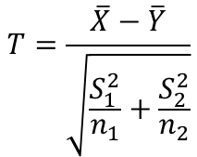
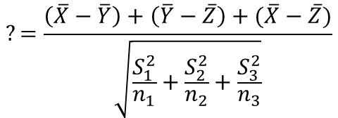
1) 여러 집단의 평균비교와 분산분석
여러 집단의 평균 비교는 어떻게 하는가?
예> 두집단의 평균비교
예> 세집단의 평균비교
10
12
14
16
18
11
13
15
17
18
10
12
14
16
18
11
13
15
17
18
9
11
13
15
17
2
2
2
$$T=\frac{\overline{X}−\overline{Y}}{\sqrt{\frac{S_{1}^{2}}{n_{1}}+\frac{S_{2}^{2}}{n_{2}}}}$$
$$?=\frac{\left(\overline{X}−\overline{Y}\right)+\left(\overline{Y}−\overline{Z}\right)+(\overline{X}−\overline{Z})}{\sqrt{\frac{S_{1}^{2}}{n_{1}}+\frac{S_{2}^{2}}{n_{2}}+\frac{S_{3}^{2}}{n_{3}}}}$$
평균=14
평균=15
평균=14
평균=15
평균=13
Notes:
실험계획법의 분석법은 집단 간의 평균을 비교하는 것입니다.
여러 집단의 평균은 어떻게 비교할까요
앞에서 우리는 두 집단의 평균비교를 배웠습니다.
이렇게 두 집단이 있을 때 각 집단별 평균을 구하고
이 평균차이를 이들의 표준오차로 나눠서 그차이가 크다고 할 수있는지를 판단했죠.
만약 세집단이라면 어떻게 할까요
T 검정통계량처럼 각 평균을 빼줄까요, 순서에 따라 값이 달라지니까 이렇게하면 안되겠죠
각 항을 제곱하는게 현명하겠죠. 그러면 분모도 좀 달라져야하고요.

Slide 4

1) 여러 집단의 평균비교와 분산분석
여러 집단의 평균 비교는 어떻게 하는가?
예> 두집단의 평균비교
예> 두 집단씩 평균비교
10
12
14
16
18
11
13
15
17
18
10
12
14
16
18
11
13
15
17
18
10
12
14
16
18
9
11
13
15
17
11
13
15
17
18
9
11
13
15
17
$$T=\frac{\overline{X}−\overline{Y}}{\sqrt{\frac{S_{1}^{2}}{n_{1}}+\frac{S_{2}^{2}}{n_{2}}}}$$
평균=14
평균=15
평균=14
평균=15
평균=14
평균=13
평균=15
평균=13
  전체집단을 두 개씩 짝지어서, 모든 가능한 쌍(pair)에 대해 두 모평균의 차이를 t-검정하는 것은 통계적으로 적절하지 못함
0.95
0.95
0.95
$${0.95}^{3}=0.857$$
Notes:
그런데 여러분은 이런 생각을 하실 수 있어요
전체집단을 두 개씩 짝지어서, 모든 가능한 쌍(pair)에 대해
두 모평균의 차이를 t-검정하면 어떠냐
이렇게 생각할 수 있죠.
좋은 생각이긴 한데 그렇게 되면.
이것은 각 쌍마다 유의수준에 따른 신뢰도가 존재하고
이 모든 검정이 다 맞을 확률은
이렇게 작아져서 전체 유의수준을 통제하지 못하니까
일단 통계적으로 적절하지 못합니다.

Slide 5
1) 여러 집단의 평균비교와 분산분석
여러 집단의 평균 비교는 어떻게 하는가?
예> 두집단의 평균비교
예> 세집단의 평균비교
10
12
14
16
18
11
13
15
17
18
10
12
14
16
18
11
13
15
17
18
9
11
13
15
17
$$T=\frac{\overline{X}−\overline{Y}}{\sqrt{\frac{S_{1}^{2}}{n_{1}}+\frac{S_{2}^{2}}{n_{2}}}}$$
$$?=\frac{\left(\overline{X}−\overline{Y}\right)+\left(\overline{Y}−\overline{Z}\right)+(\overline{X}−\overline{Z})}{\sqrt{\frac{S_{1}^{2}}{n_{1}}+\frac{S_{2}^{2}}{n_{2}}+\frac{S_{3}^{2}}{n_{3}}}}$$
평균=14
평균=15
평균=14
평균=15
평균=13
  전체집단을 두 개씩 짝지어서, 모든 가능한 쌍(pair)에 대해 두 모평균의 차이를 t-검정하는 것은 통계적으로 적절하지 못함
  여러 집단의 문제에는 t-검정이 아닌 여러 집단을 총괄적으로 분석할 수 있는 분산분석(analysis of variance, ANOVA)이라는 별도의 통계기법이 사용됨
Notes:
그래서 여러 집단의 문제에서는 t-검정이 아닌
여러 집단을 총괄적으로 분석할 수 있는
분산분석(analysis of variance, ANOVA)이라는 별도의 통계기법이 사용됩니다.

Slide 6
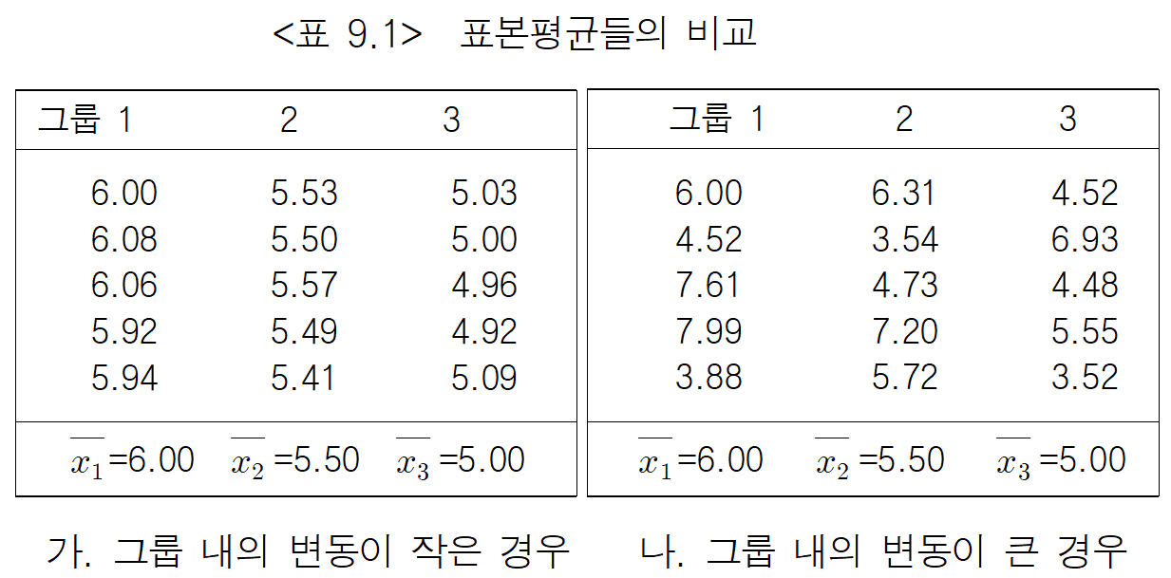
분산분석의
아이디어
(가)는 표본평균들의 차이인 그룹 간 변동(between-group variation)이
그룹 내 변동(within-group variation)에 비하여 크다
그룹 간의 표본평균의 차이가 우연히 발생한 것이 아님
그룹을 나눈 요인에 의해 그룹 간 차이가 생겨났음을 의미
Notes:
분산분석의 아이디어를 설명하겠습니다.
(가)의 자료를 보겠습니다. 3개의 그룹인데
그룹간에 0.5 정도의 평균차이가 보입니다.
이정도의 차이가 큰 차이인가 판단하는 겁니다.
우연히 생길 수 있는 작은 차이인지
그룹을 나누었기 때문에 생기는 의미있는 차이인지를 판단하는겁니다.
여기서 같은 그룹에 있는 값들을 서로 비교하면 거의 비숫하죠.
이 때 우리는 이렇게 표현합니다.
표본평균들의 차이인 그룹 간 변동(between-group variation)이
그룹 내 변동(within-group variation)에 비하여 크다.
그룹내 변동은 왜생깁니까?
같은 그룹내에 생긴 변동은 우리가 왜생기는지 알 수 없는 우연한 변동이라 봅니다.
그러면 그룹간 변동 왜 생기죠?
그룹 간에 차이가 있으니까 생기는 거겠죠.
이 값에 비해 이 값이 크다는 것은 그룹 간의 표본평균의 차이가 우연히 발생한 것이 아니라는 것이죠.
그러므로 그룹을 나눈 요인에 의해 그룹 간 차이가 생겨났음을 의미

Slide 7
분산분석의
아이디어
Once again!
(나)는 표본평균들의 차이인 그룹 간 변동(between-group variation)이
그룹 내 변동(within-group variation)에 비하여 크지 않다
그룹 간의 표본평균의 차이가 우연히 발생한 정도보다 크지 않음
그룹을 나눈 요인에 의해 그룹 간 차이가 생기지 않음을 의미
Notes:
이번에는 (나)의 자료를 볼까요.
여기서도 그룹 간에 0.5 정도의 차이를 보입니다.
그런데 같은 그룹내에서는 차이가 아주 크죠.
이때는 표본평균들의 차이인 그룹 간 변동(between-group variation)이
그룹 내 변동(within-group variation)에 비하여 크지 않은거죠.
즉, 그룹 간의 표본평균의 차이가 우연히 발생한 정도보다 크지 않습니다.
이 정도 차이는 자료들의 성격상 우연한 차이정도 밖에 안되는거죠.
그래서 그룹을 나눈 요인에 의해 그룹 간 차이가 생긴것은 아니라는 것을 의미합니다.

Slide 8
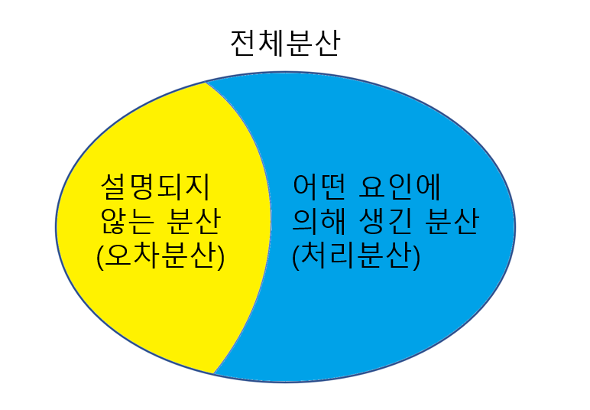
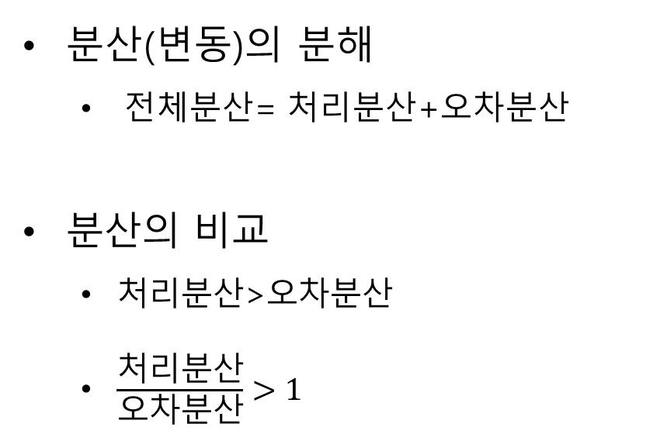
분산분석의
의미
분산(변동)의 분해
  전체분산= 처리분산+오차분산
분산의 비교
  처리분산>오차분산
  $\frac{처리분산}{오차분산}>1$
참고> 분산(변동량)은 통계적 실험에서 정보(information)로 인식
Notes:
분산을 분석한다는게 무슨 의미일까요.
분산은 자료의 변동량입니다.
자료의 변동은 어떤 이유때문에 생기기도 하고
설명할 수 없는 오차때문에 생기기도 합니다.
어떠한 처리 때문에 생기는 변동이
오차에 의한 변동보다 크다면
즉 이 값이 1보다 많이 크다면 자료의 변동이 처리에 영향을 받는거죠.
이렇게 전체분산을 처리분산과 오차분산으로 나누어 그 크기를 비교하는 것을 분산분석이라 합니다.
참고적으로 데이터분석의 시각에서는 분산이 정보로 인식된다는 점을 기억하시기 바랍니다.

Slide 9
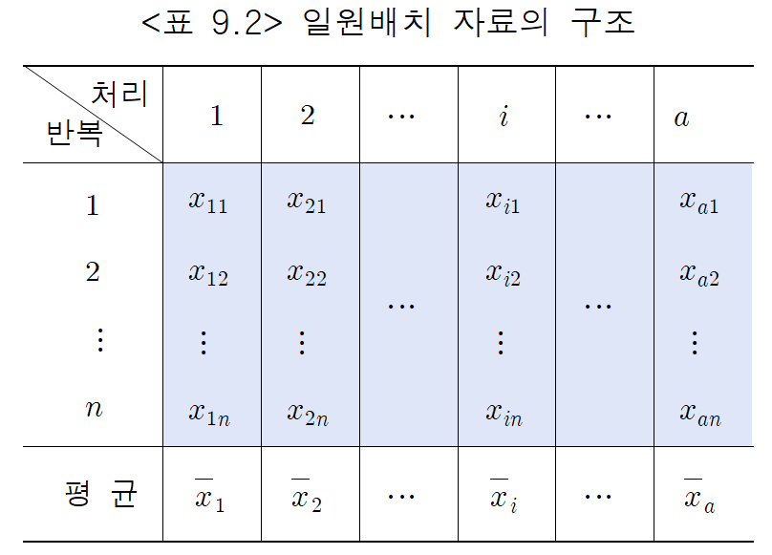


2) 일원배치법 one-way layout 또는 one factorial design
그룹을 나누는 요인이 하나
$$\overline{x_{∙}}$$
전체평균
a개 평균의 비교
가설
Notes:
먼저 일원배치법에 대하여 알아보겠습니다.
일원배치라는 것은 그룹을 나누는 기준 즉, 요인이 하나라는겁니다.
이 표는 a개 그룹의 평균을 비교하는겁니다.
이 때 검정하는 가설은 모든 그룹의 모평균이 모두 같다입니다.
여기서 뮤1은 첫번째 그룹의 모평균, 뮤2는 두번째 그룹의 모평균,… 뮤a는 a번째그룹의 모평균입니다.
이들이 모두 같다라는 것은 그룹 간에 차이가 없다라는거죠.
그러니까 그룹을 나눈 처리효과가 없다고 할 수 있습니다.

Slide 10

2) 일원배치법 one-way layout 또는 one factorial design
변동의 분해
$$x_{11}−\overline{x_{∙}}={(x}_{11}−{\overline{x}}_{1})+{(\overline{x}}_{1}−\overline{x_{∙}})$$
$${ΣΣ(x}_{ij}−\overline{x_{∙}})^{2}={ΣΣ(x}_{ij}−{\overline{x}}_{i})^{2}+{ΣΣ(\overline{x}}_{i}−\overline{x_{∙}})^{2}$$
SST = SSE + SSA
전체제곱합 = 오차제곱합 + 처리제곱합
$$\overline{x_{∙}}$$
전체평균
Notes:
이 가설을 검정하기 위해 검정통계량을 만들어보겠습니다.
각 데이터는 전체 평균과 다릅니다. 변동을 갖고 있죠.
그런데 이 값과 전체평균과의 차이는 그룹평균과의 차이와
그룹과 전체평균과의 차이로 분해할 수 있습니다.
이 차이는 왜 생기죠? 같은 그룹내에서 생기는 차이는 오차때문에 생기는 거겠죠.
이차이는 왜생길까요? 이 건 그룹 간 차이때문에 생기는 거겠죠..
이렇게 각 값과 전체평균과의 차이를 이렇게 분해해서 적을 수 있습니다.
그리고 이들값을 모두 제곱해서 더해줍니다.
그러면 전체 제곱합은 오차제곱합과 처리제곱합으로 분해가 됩니다.
중간에 교차항은 계산해보면 0이 됩니다.

Slide 11
2) 일원배치법 one-way layout 또는 one factorial design
변동의 분해
$$x_{11}−\overline{x_{∙}}={(x}_{11}−{\overline{x}}_{1})+{(\overline{x}}_{1}−\overline{x_{∙}})$$
$${ΣΣ(x}_{ij}−\overline{x_{∙}})^{2}={ΣΣ(x}_{ij}−{\overline{x}}_{i})^{2}+{ΣΣ(\overline{x}}_{i}−\overline{x_{∙}})^{2}$$
SST = SSE + SSA
ANOVA table
요인 제곱합 자유도 평균제곱 검정통계량 (SS) (df) (MS) F
처리(treatment) SSA a -1 MSA MSA/MSE 오차(error) SSE a(n-1) MSE
전체 (total) SST n-1
Notes:
이것을 요약해서 표시한 것이 분산분석표, 아노바테이블입니다.
전체 제곱합은 처리제곱합과 오차제곱합으로 구성되고요.
이 둘을 비교하려면 이들의 평균을 구해야겠죠. 제곱합은 항의 갯수에 따라 값이 달라지니까요.
나눠주는 개수를 자유도라합니다.
이 값을 구하는데 사용된 자유로운 표본의 개수를 의미하죠.
처리제곱합을 구할 때 평균은 a개이고 전체 평균을 맞춰주기 위해 하나의 자유도가 빠지니까 a-1
오차제곱합은 여기서 n개의 자료인데 그룹평균을 맞춰주기 위해 하나가 빠져서 n-1, 여기도 n-1
이것이 a개 만큼 있으니까 a(n-1)이 자유도가 됩니다.
제곱합을 자유도로 나눠준 값을 평균제곱합이라하고 이 둘의 크기를 비교하는데
그 비율을 구합니다. 만약 처리에 의한 변동이 더 크다면 이 값이 큰값이 나오겠죠.
이 통계량은 F분포를 따릅니다.

Slide 12

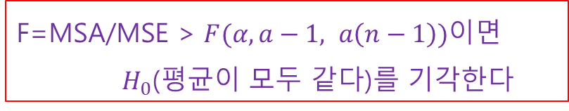
2) 일원배치법 one-way layout 또는 one factorial design
유의성 검정
F=MSA/MSE > $F(α, a−1, a\left(n−1\right))$이면
$H_{0}$(평균이 모두 같다)를 기각한다
또는 p-값<$α$이면 $H_{0}$를 기각한다
ANOVA table
요인 제곱합 자유도 평균제곱 검정통계량 (SS) (df) (MS) F
처리(treatment) SSA a -1 MSA MSA/MSE 오차(error) SSE a(n-1) MSE
전체 (total) SST n-1
Notes:
결론적으로 처리효과가 유의한지, 즉 평균 간에 차이가 있는지를 검정하기 위해
F값이 F 분포 기각역보다 크면 평균이 모두 같다라는 귀무가설을 기각합니다.
또는 p-값을 구해서 작은 값이 나오면 귀무가설을 기각하겠죠.

Slide 13
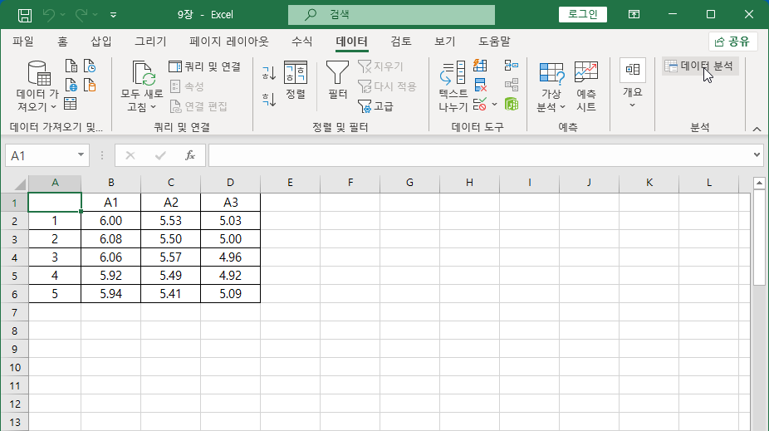
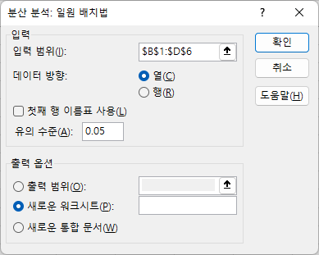
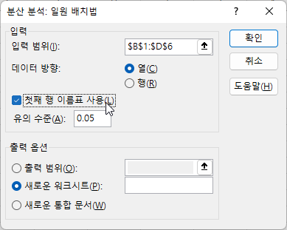
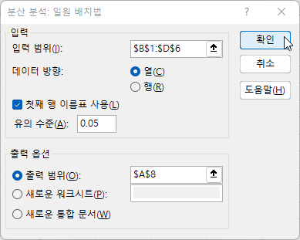
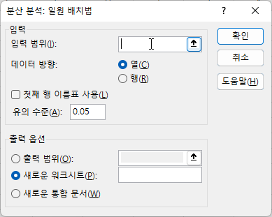
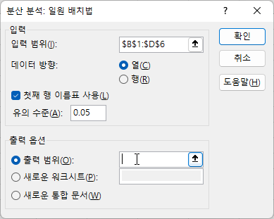
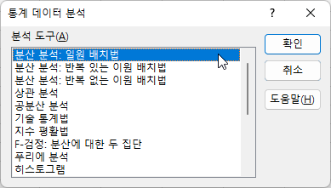
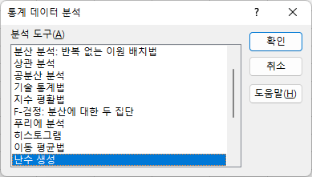
[예제 9.1] <표 9.1>의 ‘가’ 자료를 엑셀의 <데이터 분석> 도구의 ‘분산분석’ 도구를 이용해 분석하시오
Notes:
<표 9.1>의 ‘가’ 자료를 엑셀을 이용하여 분석해보겠습니다.
데이터 메뉴의 데이터분석 클릭하시고요.
분석도구에서 분산분석 일원배치법 선택하시고요.
데이터의 범위 입력합니다. 데이터의 방향은 열이고요.
첫째행은 데이터가 아니라 이름표죠. 클릭해주고요.
출력범위에서 출력될 셀을 선택하고요. 확인누르십니다.

Slide 14
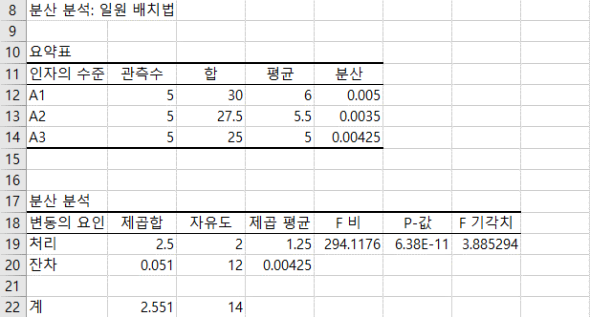
p 값이 매우 작은 값
귀무가설을 기각
서로다른 평균이 존재
F 값이 매우 큰 값
오차변동에 비해
처리변동이 매우 큼
F기각치
Notes:
결과를 보겠습니다.
각 수준에서의 표본평균은 6, 5.5, 5 가 됩니다.
분산분석표르르 보시면 처리제곱합이 2.5, 잔차제곱합이 0.051
자유도로 나누어 평균을 구한뒤 그 비율을 구하면 294 매우 큰값이 나옵니다.
즉, 오차변동에 비해 처리변동이 매우 큽니다.
P값은 매우 작은값이 나와서 귀무가설을 기각합니다.
이값에서 E-11은 곱하기 10-11승을 의미합니다.
그림으로 표시하면 자유도가 2,12인 F분포에서
기각치는 3.88인데 즉 이확률이 0.05이죠.
이 기각치보다 큰값이 나왔으므로 귀무가설을 기각합니다.
그룹 간 평균이 모두 같지는 않습니다.

Slide 15
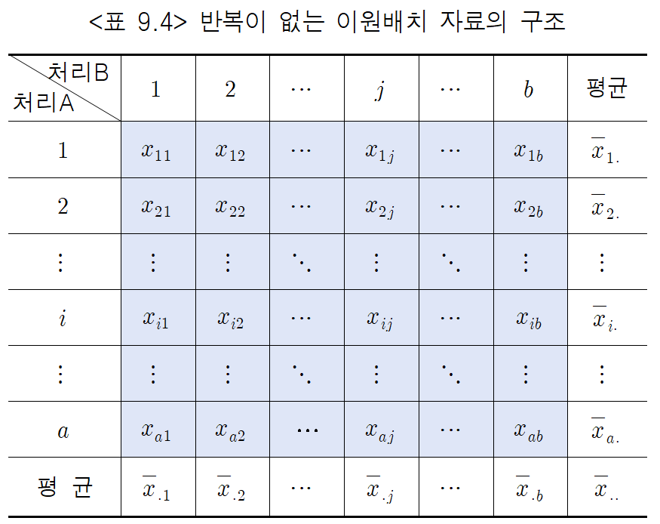


3) 이원배치법 two-way layout 또는 two factorial design
그룹을 나누는 요인이 둘
a개 평균의 비교
가설
$H_{0A}: μ_{1∙}=μ_{2∙}=⋯=$ $μ_{a∙}$
$H_{0B}: μ_{∙1}=μ_{∙2}=⋯=$ $μ_{∙b}$
b개 평균의 비교
Notes:
다음은 이원배치입니다.
이원이라는 것은 그룹을 나누는 요인이 둘이라는 것입니다.
전체 ab개의 셀이 있을 때 각 셀에서 데이터를 하나씩 얻습니다.
그리고 a개의 평균을 비교하고
또 b개의 평균을 비교합니다.
이때 검정하고자하는 가설은 2개가 되겠죠.
A개의 평균이 모두같다라는 귀무가설과
B개의 평균이 모두 같다라는 귀무가설이요.

Slide 16




3) 이원배치법 two-way layout 또는 two factorial design
변동의 분해
$$x_{11}−{\overline{x}}_{∙∙}={(\overline{x}}_{1∙}−{\overline{x}}_{∙∙})+{(\overline{x}}_{∙1}−{\overline{x}}_{∙∙})+{(x}_{11}−{\overline{x}}_{1∙}−{\overline{x}}_{∙1}+{\overline{x}}_{∙∙})$$
$${ΣΣ(x}_{ij}−{\overline{x}}_{∙∙})^{2}=$$
$${ΣΣ(\overline{x}}_{i∙}−{\overline{x}}_{∙∙})^{2}$$
$$+{ΣΣ(\overline{x}}_{∙j}−{\overline{x}}_{∙∙})^{2}$$
$${+ΣΣ(x}_{ij}−{\overline{x}}_{i∙}−{\overline{x}}_{∙j}+{\overline{x}}_{∙∙})^{2}$$
SST = SSA + SSB + SSE
ANOVA table
요인 제곱합 자유도 평균제곱 검정통계량 (SS) (df) (MS) F
처리A SSA a -1 MSA MSA/MSE 처리B SSB b -1 MSB MSB/MSE 오차(error) SSE (a-1)(b-1) MSE
전체 (total) SST ab-1
b개 평균의 비교
Notes:
일원배치 때와 마찬가지로 전체 변동을 분해해서 판단합니다.
개별 데이터가 전체평균과 차이를 보이는 것은 처리A에 의한 평균차이
그리고 처리B에 의한 평균차이 그리고 각 나머지 값들입니다.
이것을 제곱해서 제곱합을 구하면
전체제곱합은 처리A에 의한 제곱합과
처리 B에 의한 제곱합, 그리고 오차에 의한 제곱합입니다.
이것을 분산분석표로 정리하고 처리에 의한 평균제곱합을
오차에 의한 평균제곱합과 비교합니다.

Slide 17
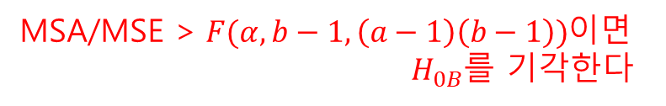
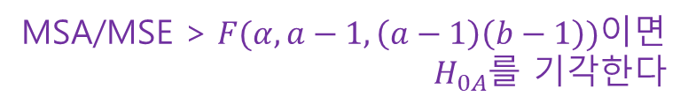
3) 이원배치법 two-way layout 또는 two factorial design
유의성 검정
MSA/MSE > $F(α, a−1, \left(a−1\right)\left(b−1\right))$이면
$H_{0A}$를 기각한다
MSA/MSE > $F(α, b−1, \left(a−1\right)\left(b−1\right))$이면
$H_{0B}$를 기각한다
ANOVA table
요인 제곱합 자유도 평균제곱 검정통계량 (SS) (df) (MS) F
처리A SSA a -1 MSA MSA/MSE 처리B SSB b -1 MSB MSB/MSE 오차(error) SSE (a-1)(b-1) MSE
전체 (total) SST ab-1
b개 평균의 비교
Notes:
이 값이 크면 a개의 평균이 모두 같다는 가설은 기각됩니다. 즉 A의 처리효과가 존재하는 것이죠..
또 이 값이 크면 b개의 평균이 모두 같다는 기각되므로 B의 처리효과가 존재하는 것이죠..

Slide 18
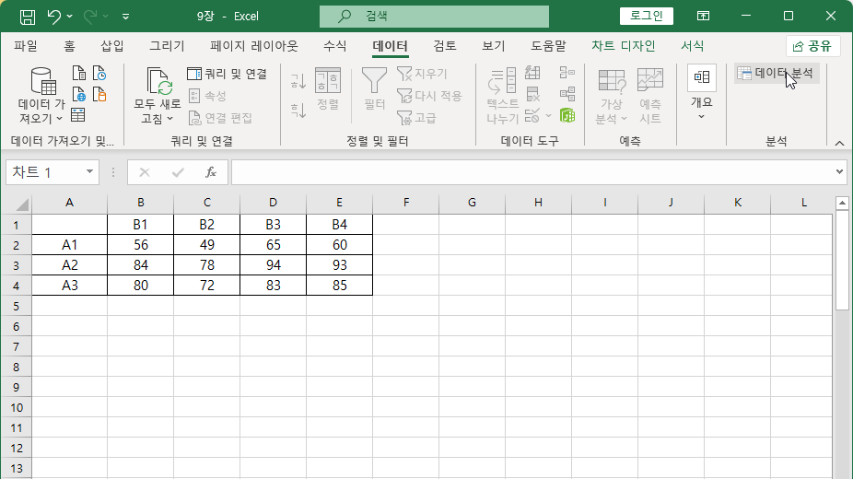
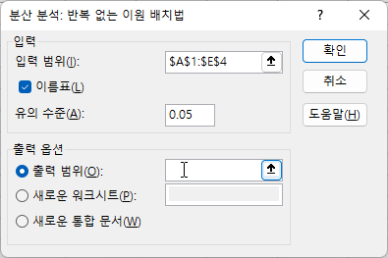
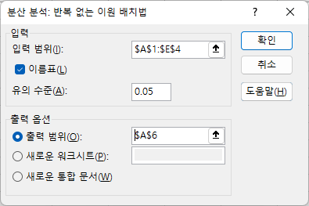
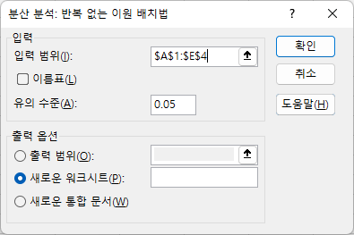
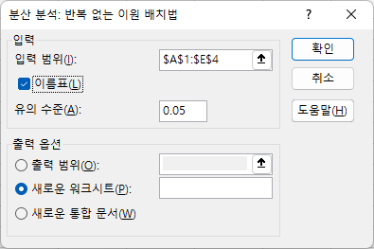
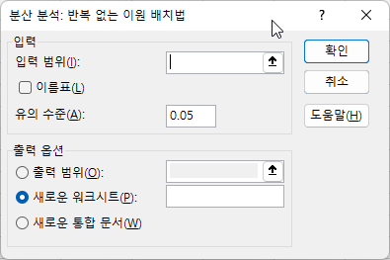
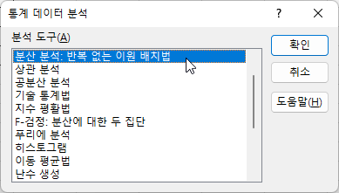
[예제 9.3] 전체 경작지 중에서 임의로 서로 다른 네 곳의 실험구(block)를 선정하고
각 실험구를 세 개의 행(row)으로 구분하여, 각기 다른 살충제를 사용한다음 다음표와 같은
결과값을 얻었다. 살충제의 효과와 실험구의 효과에 대하여 검정하시오
Notes:
교재의 예제 9.3을 풀어보겠습니다.
데이터 메뉴의 데이터분석 클릭하시고요.
분석도구에서 분산분석 반복이 없는 이원배치법 선택하시고요.
데이터의 범위 입력합니다.
첫째행, 첫째열은 데이터가 아니라 이름표죠. 클릭해주고요.
출력범위에서 출력될 셀을 선택하고요. 확인누르십니다.

Slide 19
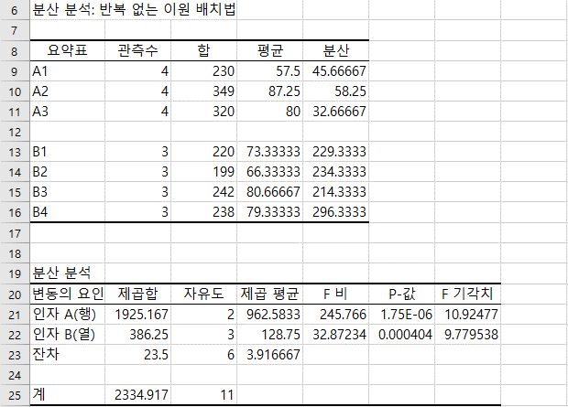
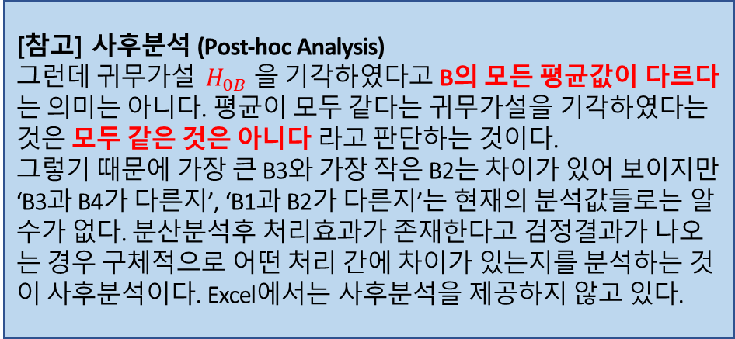
[참고] 사후분석 (Post-hoc Analysis)
그런데 귀무가설 $H_{0B}$을 기각하였다고 B의 모든 평균값이 다르다 는 의미는 아니다. 평균이 모두 같다는 귀무가설을 기각하였다는 것은 모두 같은 것은 아니다 라고 판단하는 것이다.
그렇기 때문에 가장 큰 B3와 가장 작은 B2는 차이가 있어 보이지만 ‘B3과 B4가 다른지’, ‘B1과 B2가 다른지’는 현재의 분석값들로는 알 수가 없다. 분산분석후 처리효과가 존재한다고 검정결과가 나오는 경우 구체적으로 어떤 처리 간에 차이가 있는지를 분석하는 것이 사후분석이다. Excel에서는 사후분석을 제공하지 않고 있다.
두 처리 모두 효과 있다.
Notes:
각 그룹별 평균을 구했고요.
분산분석표에서 A에 의한 처리제곱합
B에 의한 처리제곱합,
각각 자유도로 나눠서 평균제곱합 구한것을 오차평균제곱합으로 나눠줍니다.
P-값이 작은 값이 나와서 모두 귀무가설을 기각하죠.
즉 처리 A, 처리B 모두 효과가 있습니다.
그런데 귀무가설 $H_{0B}$을 기각하였다고
B의 모든 평균값이 다르다 는 의미는 아닙니다.
평균이 모두 같다는 귀무가설을 기각하였다는 것은
모두 같은 것은 아니다 라고 판단하는 것입니다.
그림을 보시면 이해하시기 쉬울겁니다.
가장 큰 B3와 가장 작은 B2는 차이가 있어 보이지만
‘B3과 B4가 다른지’, ‘B1과 B2가 다른지’는 현재의 분석값들로는 알 수가 없죠..
분산분석후 처리효과가 존재한다고 검정결과가 나오는 경우
구체적으로 어떤 처리 간에 차이가 있는지를 분석하는 것이 사후분석입니다.
아쉽게도 Excel에서는 사후분석을 제공하지 않고 있습니다.

Slide 20
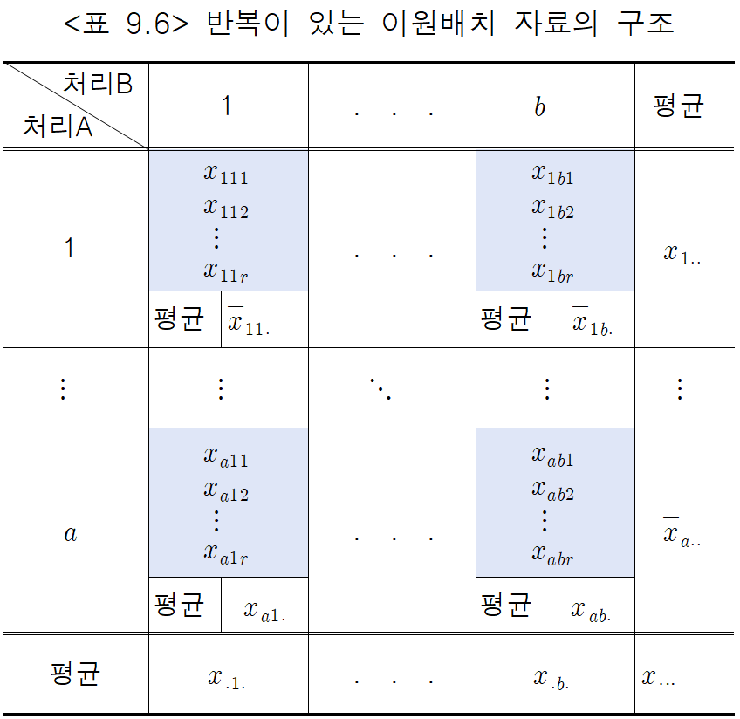

4) 이원배치법 (반복이 있는 경우)
오차계산
각 셀에서 반복측정
a개 평균의 비교
교호작용계산
가설
$H_{0A}: μ_{1∙}=μ_{2∙}=⋯=$ $μ_{a∙}$
$H_{0B}: μ_{∙1}=μ_{∙2}=⋯=$ $μ_{∙b}$
$$H_{0AB}: 교호작용=0$$
b개 평균의 비교
Notes:
다음은 반복이 있는 이원배치입니다.
앞에서는 각 셀에서 한번만 데이터가 관측되었는데
여기서는 한 셀에서 즉 같은 수준에서 여러 번 반복측정한
실험설계입니다.
전과 마찬가지로 a개의 평균을 비교하고요
또 B개의 평균을 비교합니다.
그런데 각 셀에서 오차를 계산할 수 있기 때문에
나머지 부분으로 교호작용을 계산할 수 있습니다.
이러한 실험계획법에서는
가설이 평균에 대하 검정과
교호작용을 검정할 수 있습니다.

Slide 21
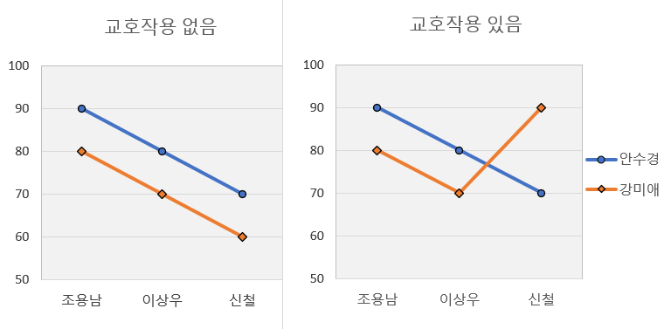
교호작용(interaction)
 | 조용남 | 이상우 | 신 철
안수경 | 90 | 80 | 70
강미애 | 80 | 70 | ?
2원배치에서 두 수준이 결합함으로써 생기는 어떤 상승효과 또는 감소효과를 교호작용(상호작용)이라 칭한다.
오차항과 분리해서 검출하려면 각 셀에서 반복실험이 필요하다
Notes:
교호작용이 무엇인지 설명하겠습니다.
예를 들어 3명의 남학생과 2명의 여학생이 조를 이루어
듀엣으로 노래를 부른다음 음악 가창점수를 얻었다고 가정하겟습니다.
데이터를 보시면 남자는 조용남이 가장 노래를 잘하고 이상우, 신철 순으로 보입니다.
여자는 안수경이 좀 낫구요.
이때 여기는 몇점으로 추측이 되십니까?
정상적이라면 60점이겠죠?
그런데 만약 여기점수가 90점이라면 어떻습니까?
철이와 미애는 환상의 콤비인거죠. 둘이 만나 어떤 시너지효과를 낸거처럼 보입니다.
이렇게 2원배치에서 두 수준이 결합함으로써 생기는 어떤 상승효과 또는 감소효과를 교호작용(상호작용)이라 합니다.
교호작용을 그림으로 표시하면 각 수준에서의 평균값들이 평행하지 않게 나옵니다.
이러한 교호작용은 2원배치 이상에서는 발생할 수 있는데 오차항과 분리해서 검출하려면 각 셀에서 반복실험이 필요합니다

Slide 22



4) 이원배치법 (반복이 있는 경우)
변동의 분해
$${ΣΣΣ(x}_{ijk}−{\overline{x}}_{⋯})^{2}={ΣΣΣ(x}_{ijk}−{\overline{x}}_{ij∙})^{2}+$$
$${ΣΣΣ(\overline{x}}_{ij∙}−{\overline{x}}_{i∙∙}−{\overline{x}}_{∙j∙}+{\overline{x}}_{⋯})^{2}$$
$$+{ΣΣΣ(\overline{x}}_{i∙∙}−{\overline{x}}_{⋯})^{2}$$
$$+{ΣΣΣ(\overline{x}}_{∙j∙}−{\overline{x}}_{⋯})^{2}$$
SST = SSE + SSAB + SSA + SSB
ANOVA table
요인 제곱합 자유도 평균제곱 검정통계량 (SS) (df) (MS) F
처리A SSA a -1 MSA MSA/MSE 처리B SSB b -1 MSB MSB/MSE 교호작용 SSAB (a-1)(b-1) MSAB MSAB/MSE 오차(error) SSE ab(r-1) MSE
전체 (total) SST abr-1
b개 평균의 비교
Notes:
그래서 여기에서도 데이터의 변동을 분해해서 제곱합을 구합니다.
반복이 있어서 오차제곱합과 교호작용제곱합을 분리해서 구할 수 있습니다.
이때 분산분석표는 이렇게 됩니다.
교호작용을 검정할 수 있는 F값을 구할 수 있습니다.

Slide 23
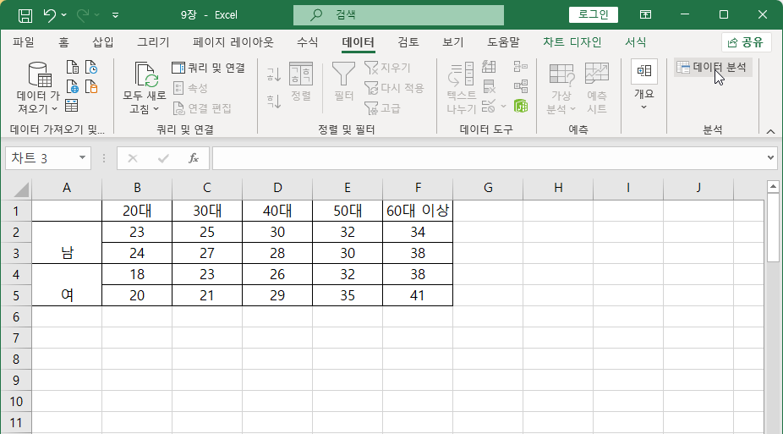
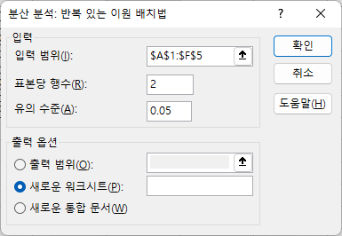
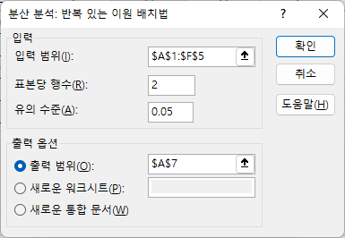
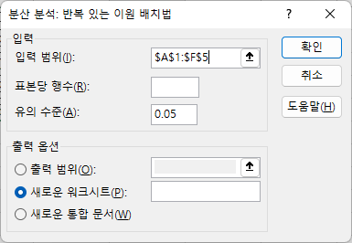
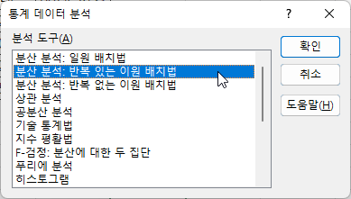
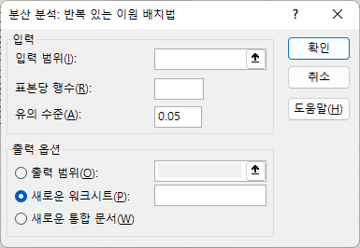
[예제 9.5] 다리 골절 후 뼈가 다시 붙는 데까지 걸리는 시간이다. 각 연령별로 남, 여 각 2 명씩 반복 측정하였다. 남녀 간에 차이가 있는지 연령별로 차이가 있는지, 교호작용이 있는지를 각각 검정하시오.
Notes:
예제 9.5를 엑셀을 이용하여 분석해보겠습니다.
다리 골절 후 뼈가 다시 붙는 데까지 걸리는 시간 자료입니다.
각 연령대별로 남, 여 각 2 명씩 반복 측정하였다.
남녀 간에 차이가 있는지 연령별로 차이가 있는지, 교호작용이 있는지를 각각 검정하는 문제입니다.
데이터 메뉴의 데이터분석 클릭하시고요.
분석도구에서 분산분석 반복이 있는 이원배치법 선택하시고요.
데이터의 범위 입력합니다. 표본당 행의 수는 반복횟수를 뜻합니다. 2회 써주고요.
출력범위에서 출력될 셀을 선택하고요. 확인누르십니다.

Slide 24
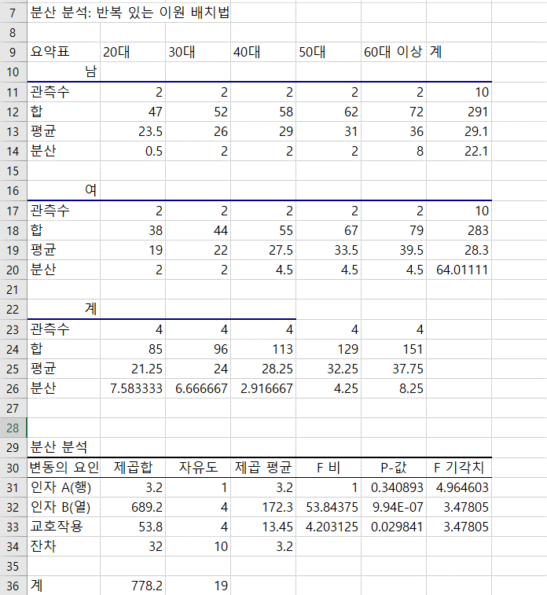
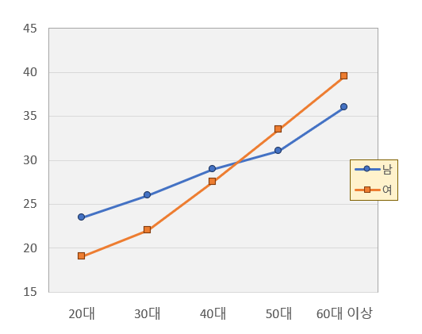
남녀 간에 차이 없음
연령 간에 차이 있음
교호작용 존재함
(나이가 많아질수록 여성의 시간이 증가)
Notes:
출력결과를 보시면
A행은 남녀 인자였는데 p값이 0.05보다 크므로 효과가 없죠.
즉, 남녀간에 차이 없습니다.
B열은 연령대였는데 p 값이 아주 작으므로 연령간 차이가 있습니다.
또한 교호적용도 유의하게 검증되었습니다.
어떤 교호작용이 있는지 알기 위해 남녀별로 평균을 그려봅니다.
나이가 많아질수록 여성들이 점점 회복하는데 걸리는 시간이 남자보다는 더 많아지는 것을 알 수 있습니다.
여기 까지가 엑셀에 의한 실험계획법입니다.
수고하셨습니다.

